Slide 1
Partes de un trabajo de investigación (TFG)
Presentación
Desarrollo
Parte Final
Portada y documento de refrendo de aprobación
Agradecimientos
Resumen
Índice
Lista de cuadros
Lista de figuras
Lista de abreviaturas
Bibliografía
Apéndice o anexos
Capítulo I. Planteamiento de la Investigación
Capítulo II. Marco Teórico
Capítulo III. Contexto institucional: se hace una caracterización de la organización, del contexto socioeconómico y de los aspectos legales del objeto de estudio
Capítulo IV. Análisis de Resultados
Capítulo V. Propuesta de Acción
Capítulo VI. Conclusiones y Recomendaciones
Consejo Académico ICAP (20 de octubre de 2020), Reglamento de Trabajos Finales de Graduación de los Programas de Posgrado del ICAP, Instituto Centroamericano de Administración Pública, p. 12-13

Slide 2
Capítulo I. Planteamiento de la Investigación
1.1. Antecedentes de la investigación
1.2. El problema de investigación
1.3. Justificación
1.4. Objetivos
1.5. Diseño metodológico de la investigación: hipótesis o preguntas de investigación, operacionalización de variables o categorías de análisis, métodos y técnicas de recolección de información, fases de investigación.
Epistemología
Ubicación temporal y espacial
La realidad del estudio
Niveles de análisis

Slide 3
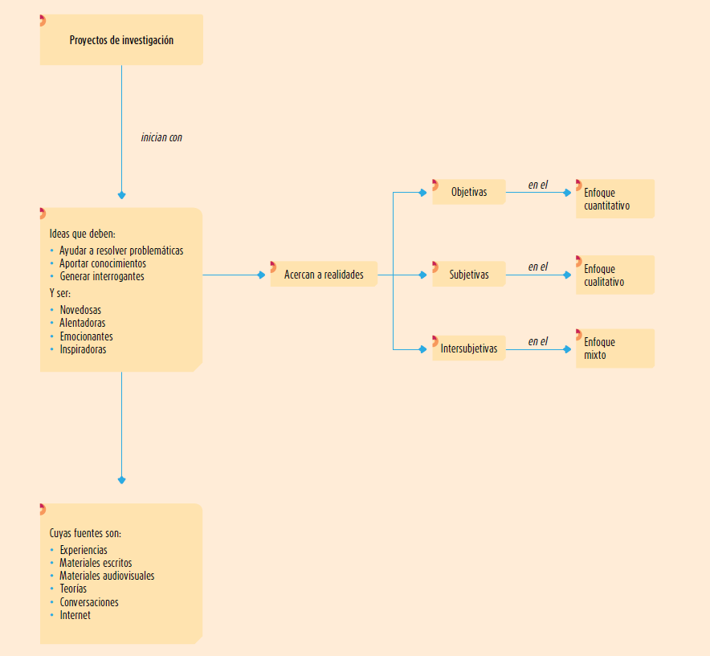
Hernández R., Fernández C. y Baptista, M. (2014). Metodología de la Investigación (6ta edición), Capítulo 2, p. 56-57

Slide 4
“…cuando una persona concibe una idea de investigación, debe familiarizarse con el campo de conocimiento en el que se ubica la idea”.
Hernández R., Fernández C. y Baptista, M. (2014). Metodología de la Investigación (6ta edición), Capítulo 2, p. 58-59

